Slide 2
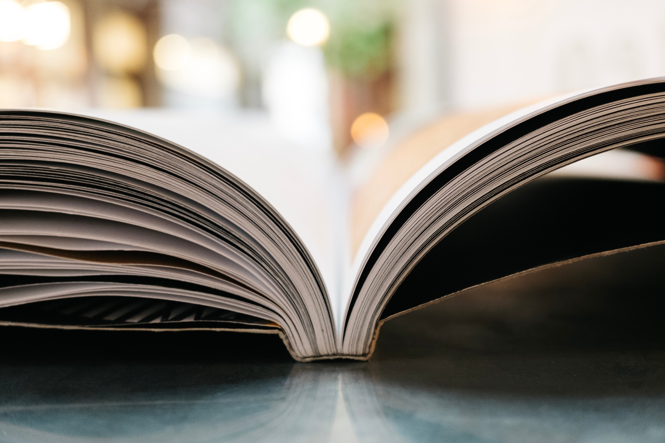
‘Restore’ – a store of words

Slide 3
RESTORE

Slide 4
RESTORE

Slide 5
RE-STORE

Slide 6
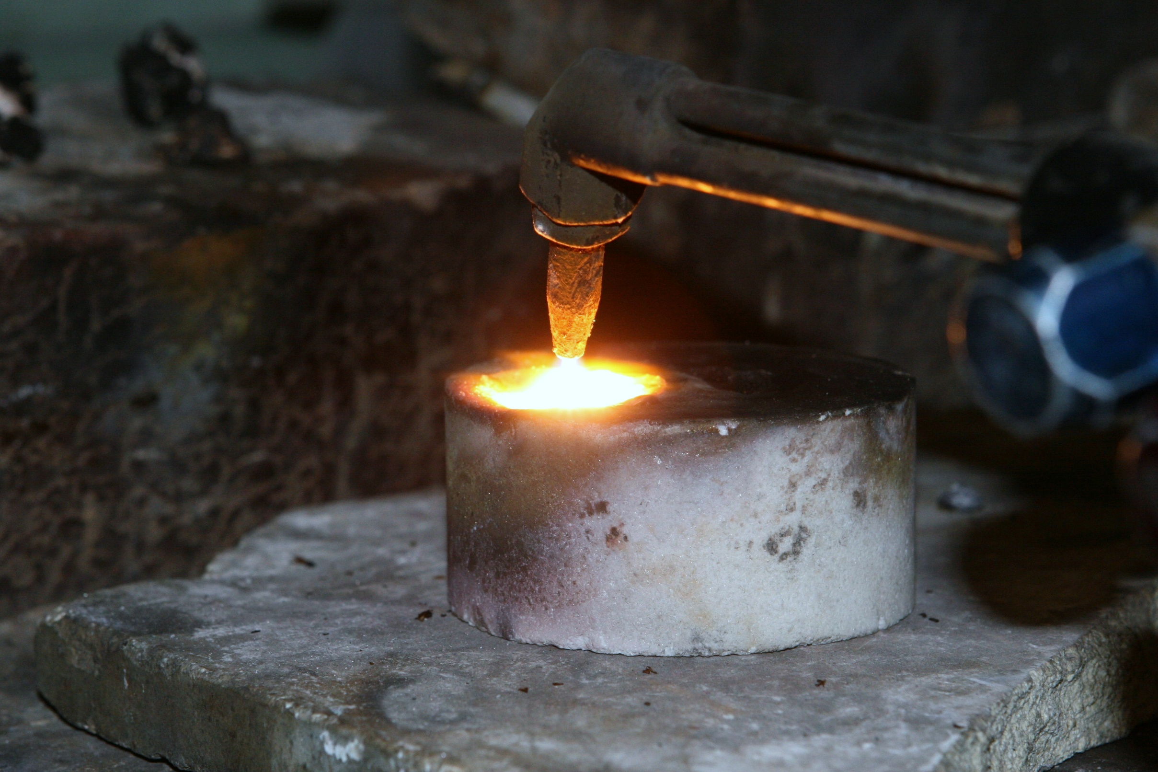
RESTORE

Slide 9
